Slide 1
吃屎学导论
第2讲 吃屎伦理

Slide 2

什么是伦理
Do no harm – 不造成伤害
贯彻吃屎伦理的原则，要保证不伤害自己、不伤害他人
伤害分为物理上和精神上

Slide 3
物理上的伤害
暴饮暴食撑着
屎品安全问题传播疾病
屎品处理不当污染环境
屎品加工过程中添加剂过多或不合适造成中毒/腐蚀
……

Slide 4
精神上的伤害
强迫他人吃屎
使他人吃屎不知情
吃屎者和供屎者知道了对方，造成尴尬或其他社会问题

Slide 5
吃屎的基本原则
知情同意原则
双盲原则
保障屎品安全

Slide 6
原则一：知情同意原则
吃屎者要明确知道自己在吃屎，而且必须主观愿意吃屎
案例：有些屎厨秘制屎酱加到酱油里。顾客不知道，但是发现这料好好吃，于是就成了常客。
这种行为是非常糟糕的，相当于给人放毒品或在兰州拉面里放猪油。有相当一部分人对吃屎有抵触情绪，我们应当尊重这些人的信仰。人家明确表示愿意吃才能给人家吃，不然就和强奸没区别。

Slide 7

原则一：知情同意原则
知情同意原则一定是吃屎者和屎之间的知情同意，和屎的供者毫无关系
吃屎者需要知道的是自己在吃屎，而不是自己吃谁的屎。
例：将多人的屎混合，吃屎者无从得知吃的是谁的屎，但只要这里有屎，吃屎者就应该知情。
不管怎么混合，屎都是屎

Slide 8
原则二：双盲原则
吃屎者和供屎者之间不能知情
吃屎者不知道自己吃了谁的屎，供屎者不知道自己的屎被谁吃了
看似过于保守，但是如果出现问题的话，风险还是很大的
例：假设你吃了你老婆的屎，后来你俩离婚了，你老婆到处说“李华吃过我的屎”，你十分生气。
所以屎品烹饪实践与屎品安全监管委员会的标准里直接写了双盲

Slide 9

原则二：双盲原则
特例：你不能在知道是自己的屎的情况下去吃
但这并不意味着一个人一定不能吃自己屎
比如A拉了屎，B去收获，加工以后给A吃，告诉A这是屎，A也吃了。那么AB都不违反伦理原则。即使B明知道这是A的屎，但只要B不让A知道是A的屎，只让A知道是屎，那么伦理上就说得过去。

Slide 10
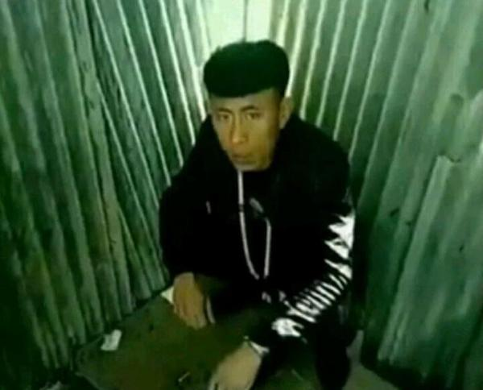
原则三：保障屎品安全
屎品必须经过消毒杀菌的一系列无害化过程才能端上餐桌
屎品安全无小事，屎这个东西加工不当就会很不卫生
很多人受到一些网红视频的干扰，以为吃屎是生吃，那不是专业吃屎，而是哗众取宠
任何一个负责任的、讲道理的吃屎人都不可能直接生吃
不仅味道难吃，里面还有大量微生物
生吃=玩命
某网红的不专业吃屎行为

Slide 11
总结
在大家实践第一坨屎之前，要先学好理论
违反伦理原则，轻则造成尴尬，重则危害自己和他人的生命
希望每个吃屎人做到健康吃屎、安全吃屎、文明吃屎、道德吃屎

